Slide 1
SAL – CAN 호환성 검토
이준영
2024. 11. 04.
주식회사 글로벌 테크놀로지

Slide 2
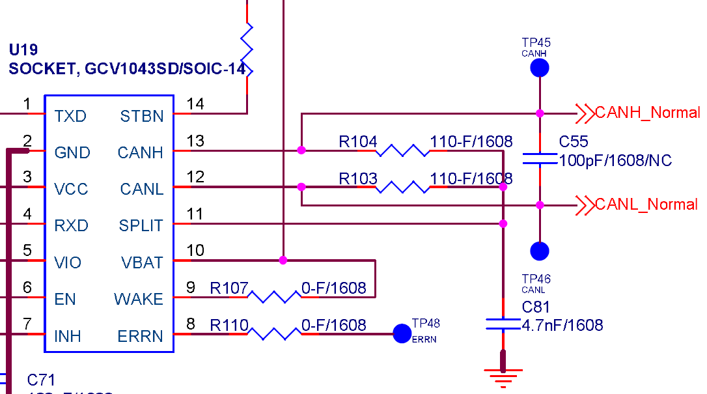


실험) CAN Bus의 ⁽¹⁾Load 저항(R103, R104) & SPLIT 단자의 ⁽²⁾병렬 커패시터(C81) 유무에 따른 특성 확인
(1)
(2)

Slide 3

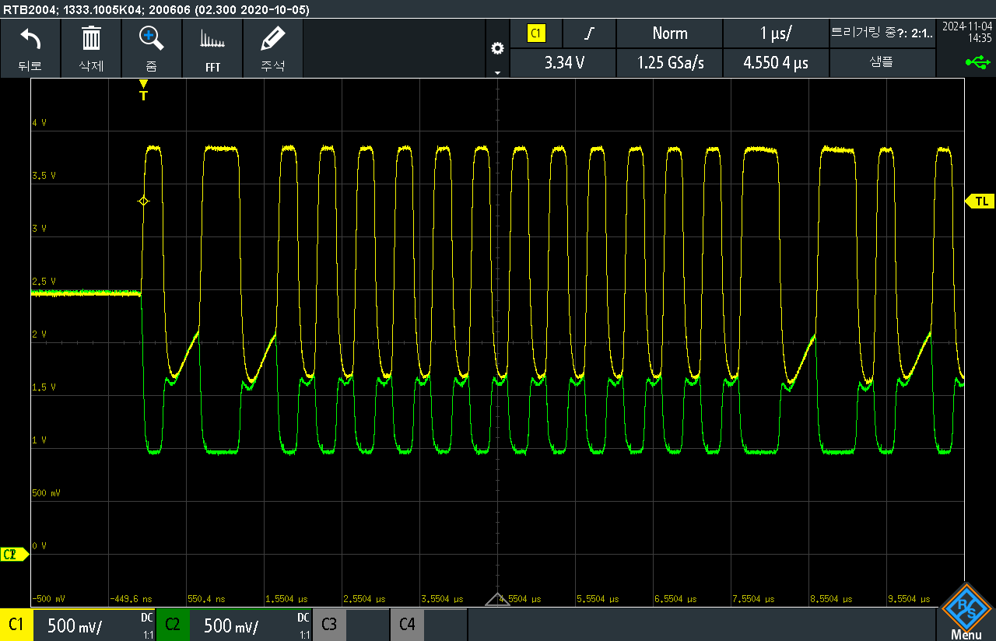
1) GCV1043; No CAP at SPLIT; 110Ω at CAN_H/CAN_L
Vo(dom); CANH; Spec : 2.75 ~ 4.5V
CAN_H
CAN_L
Vo(rec); Spec : 2 ~ 3V, NG!!
- dominant에서 recessive로 전환될 때
CANH/CANL의 상태 전환에 대한
timing issue에 의해 발생하는 현상
Vo(dom); CANL; Spec : 0.5 ~ 2.25V

Slide 4
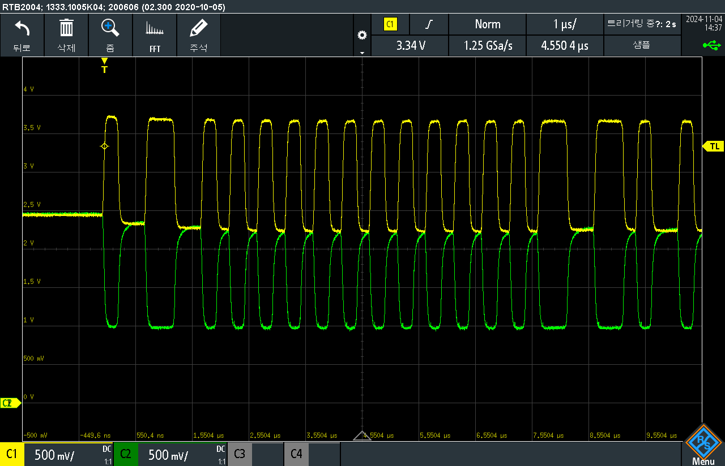
1) GCV1043; 4.7nF at SPLIT; 110Ω at CAN_H/CAN_L
Vo(dom); CANH; Spec : 2.75 ~ 4.5V
CAN_H
Vo(rec); Spec : 2 ~ 3V
- SPLIT에 CAP을 장착
- CANH/CANL의 중간지점 (약 2.2V)으로 맞아짐
CAN_L
Vo(dom); CANL; Spec : 0.5 ~ 2.25V

Slide 5
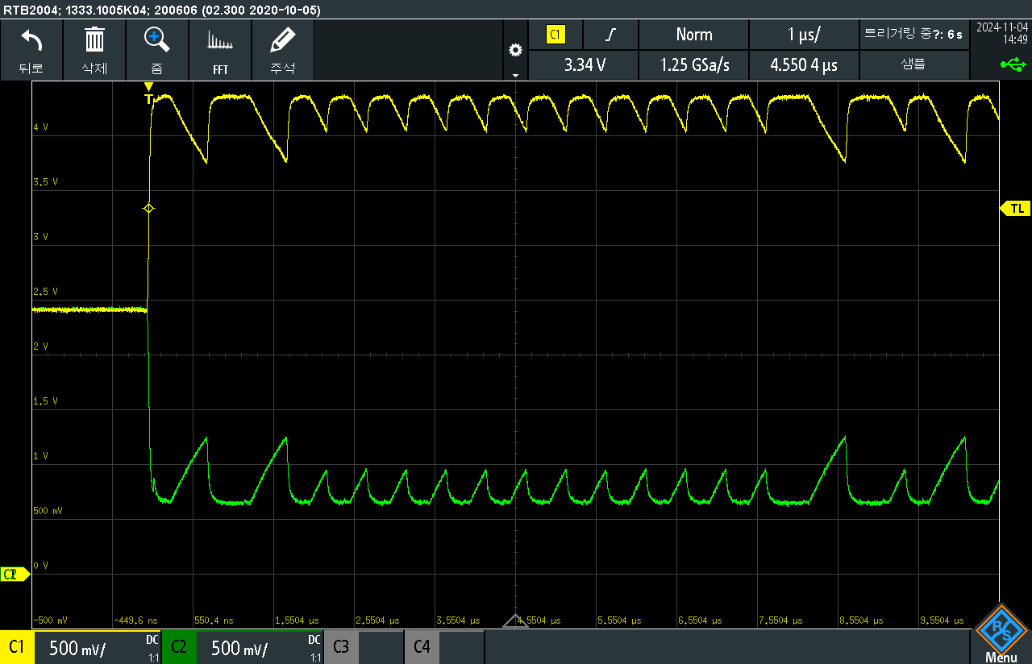
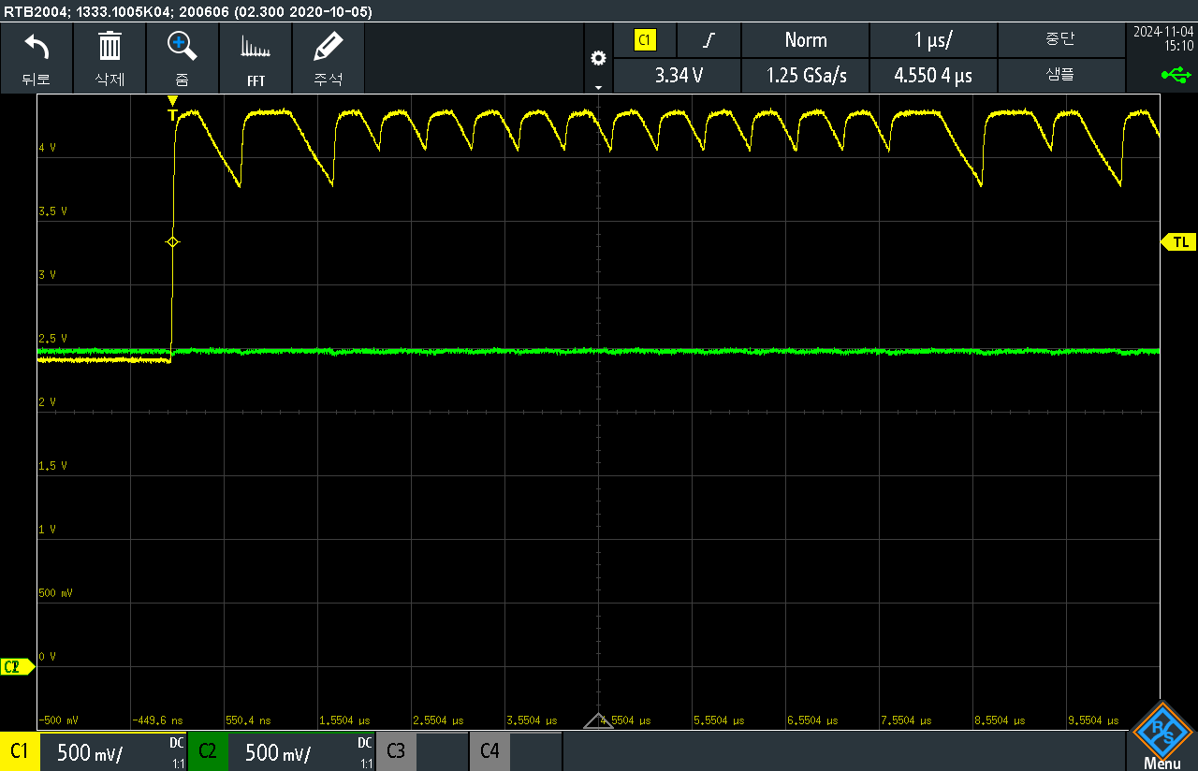
3) GCV1043; No CAP at SPLIT; No RES at CAN_H/CAN_L
CAN_H
CAN_H
CAN_L
SPLIT
2.5V (0.5vcc) (정상)

Slide 6
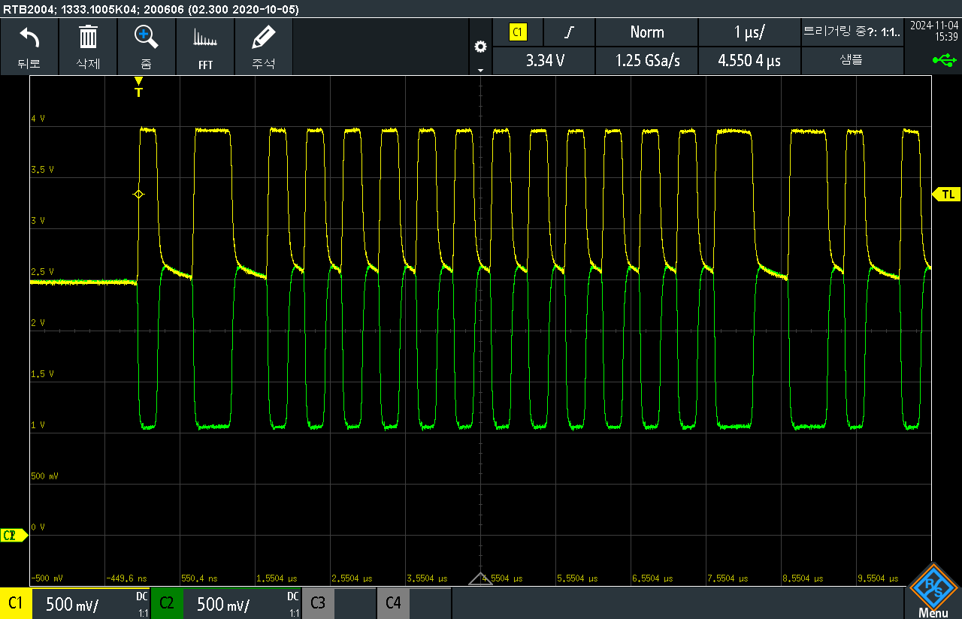
참고) TJA1043; No CAP at SPLIT; 110Ω at CAN_H/CAN_L
Vo(dom); CANH; Spec : 2.75 ~ 4.5V
CAN_H
Vo(rec); Spec : 2 ~ 3V, OK
CAN_L
Vo(dom); CANL; Spec : 0.5 ~ 2.25V

Slide 7

참고) TJA1043; 4.7nF at SPLIT; 110Ω at CAN_H/CAN_L
Vo(dom); CANH; Spec : 2.75 ~ 4.5V
CAN_H
Vo(rec); Spec : 2 ~ 3V, OK
CAN_L
Vo(dom); CANL; Spec : 0.5 ~ 2.25V

